Slide 1

Проект
«Эколята – Дошколята»
МБДОУ «Детский сад компенсирующего вида №17»
Воспитатели: Колтышова Т.В.
Морозова Т.А.
2021-2022 уч. год

Slide 2
Актуальность и цель проекта
Воспитание экологической культуры, то есть умения вести себя в природной среде так, чтобы не наносить ей вреда, грамотное и рациональное использование природных ресурсов является составной частью экологической культуры.
Цель: Формирование у ребёнка богатого внутреннего мира и системы ценностных отношений к природе, её животному и растительному миру, развитие внутренней потребности любви к природе и, как следствие, бережного отношения к ней, воспитание у ребёнка культуры природолюбия.
Задачи:
дать ребёнку знания об окружающей его Природе,
познакомить с разнообразием животного и растительного мира его малой родины,
способствовать развитию понимания ребёнком неразделимого единства человека и природы,
помочь ребёнку осознать необходимость сохранения, охраны и спасения природы для выживания на земле самого человека;
расширить общий кругозор детей, способствовать развитию их творческих способностей;
способствовать воспитанию потребности принимать активное участие в природоохранной и экологической деятельности.

Slide 3
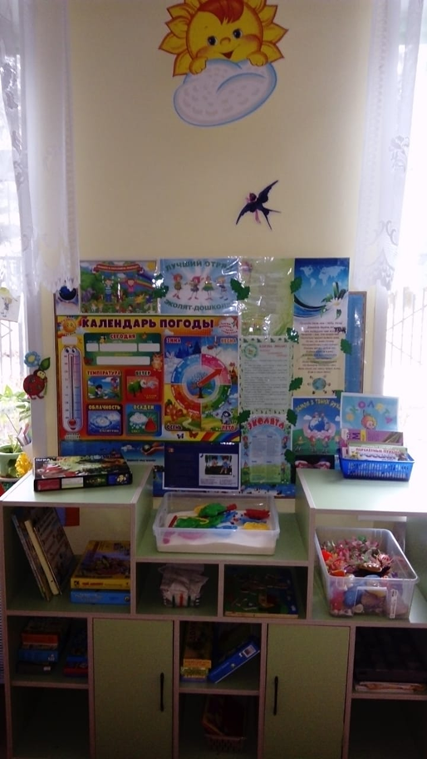
Реализация проекта
Систематические наблюдения за состоянием погоды дети фиксируют в календаре природы.
Вместе с воспитателем дети ежедневно беседуют об изменениях погоды, выясняют почему они происходят. В подготовительной к школе в группе отмечают особенности погоды условными знаками.
Ведение календаря природы развивает у детей наблюдательность, совершенствует их схематическое мышление.
Детская литература помогает закрепить у детей те знания, которые они получают на занятиях по экологии. В свободное время дети рассматривают данную литературу, которая выставляется не вся сразу, а периодично меняется.

Slide 4
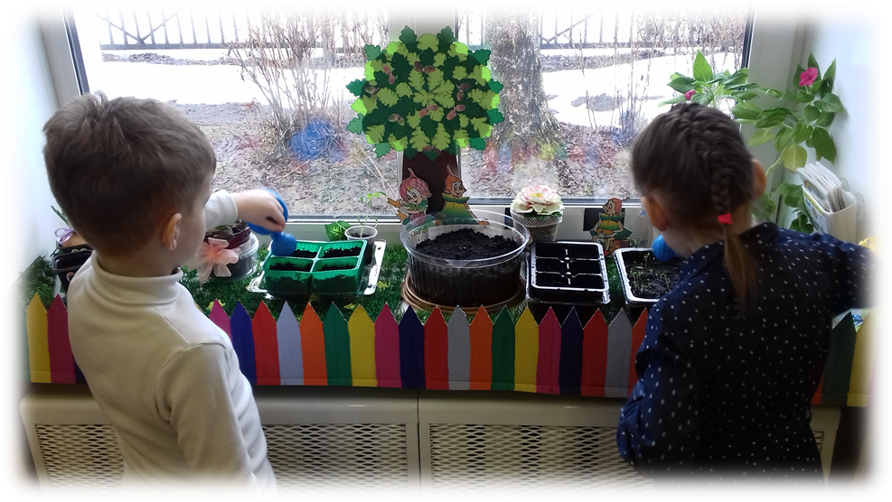
Уголок «Эколята - дошколята» – это одна из игровых и учебных зон нашей группы.
Он органично вписался в интерьер и стал украшением групповой комнаты. Уголок является местом систематического труда, наблюдений и экспериментирования воспитанников, где они имеют возможность максимально проявить активность и самостоятельность.
У ребят есть друзья – эколята, которые берегут лес и его обитателей.
Значимую роль в нашем уголке играет живой мир, представленный комнатными растениями, «Огородом на подоконнике» и эмитацией элементов животного мира. Растения оздоравливают микроклимат помещения, увлажняют воздух, очищают и обогащают его кислородом. У детей формируются бережное отношение к растениям, забота о живых существах, любовь к природе, развиваются трудовые навыки.

Slide 5
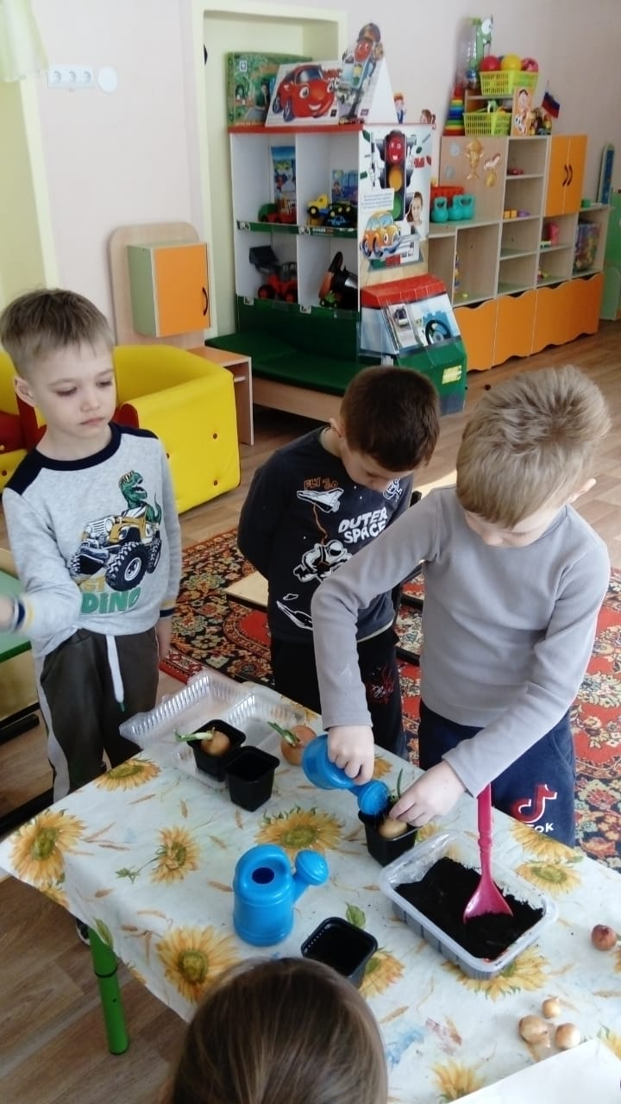
Экологическая лаборатория «Мир природы» способствует расширению и углублению представлений детей о природе. Здесь каждый ребёнок чувствует себя «ученым», находит ответы на свои вопросы сам. В уголке экспериментальной деятельности находится постоянная выставка интересных коллекций и редких предметов (ракушек, камней, шишек, семян, листьев, плодов растений), оборудовано место для хранения приборов и материалов (природного, бросового, неструктурированного), место для проведения опытов.

Slide 6
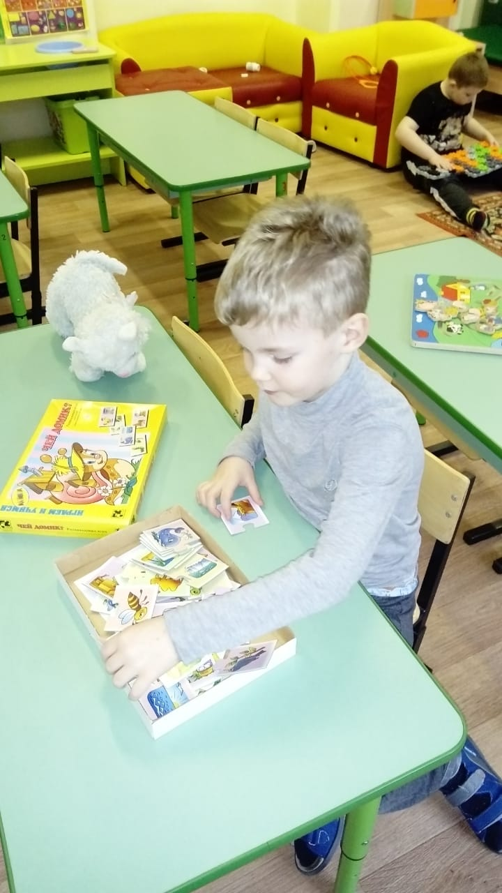
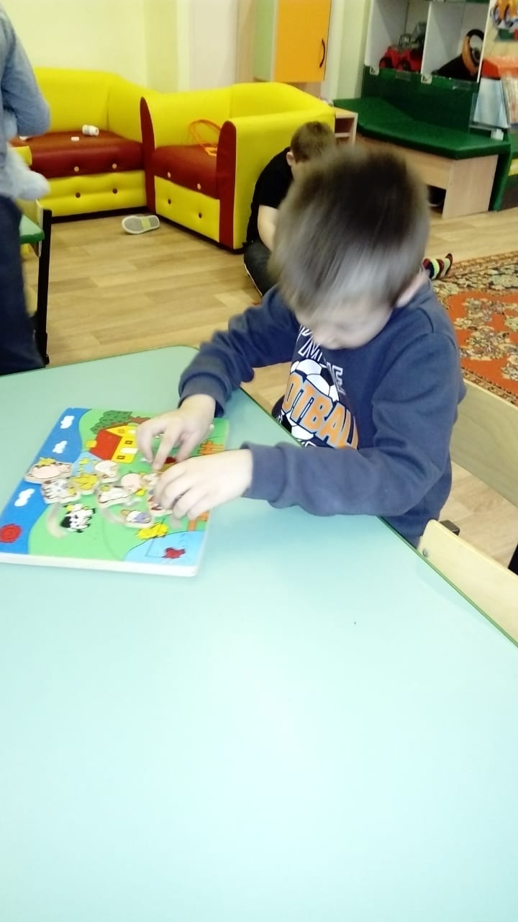
Дидактические игры экологического содержания помогают увидеть целостность отдельного организма и экосистемы, осознать уникальность каждого объекта природы, понять, что неразумное вмешательство человека может повлечь за собой необратимые процессы в природе. Игры доставляют детям много радости, и содействует их всестороннему развитию. В процессе игр формируются знания об окружающем мире, воспитываются познавательные интересы, любовь к природе, бережное и заботливое отношение к ней, а также эколого – целесообразное поведение в природе. Они расширяют кругозор детей, создают благоприятные условия для решения задач сенсорного воспитания.

Slide 7
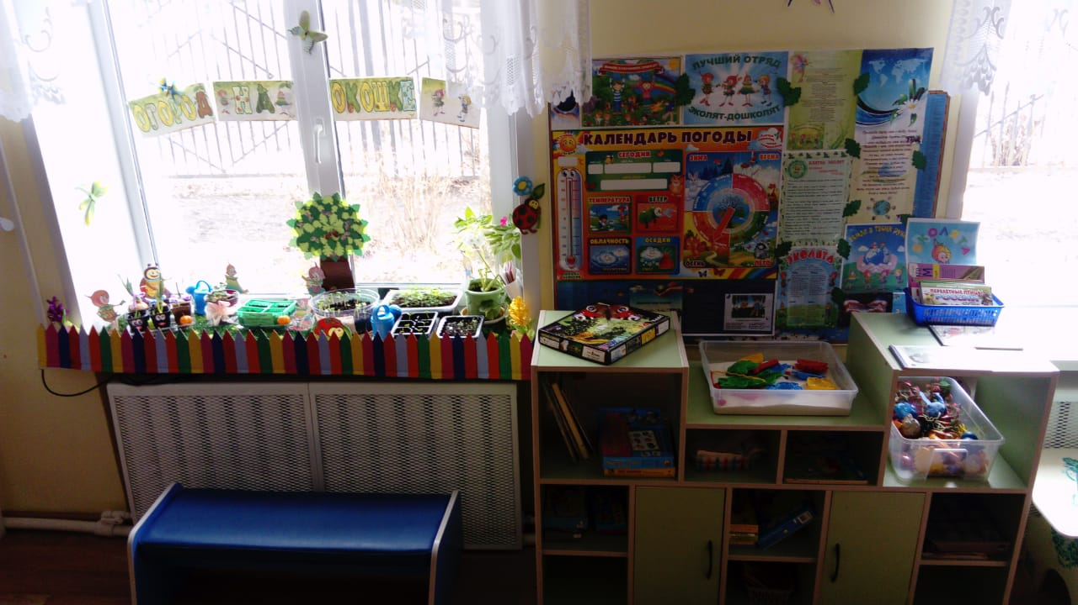
Полученные результаты:
- «Огород на подоконнике»;
- экологическая лаборатория «Мир природы»;
- пополнение экологического уголка новыми элементами: коллекция семян, дидактическая игра «Чей домик», сухой аквариум, тематические альбомы.
- стенгазета «Мы ребята-эколята»
После проведённых педагогами практических игровых занятий с детьми, индивидуальных поручений по дежурству в уголке природы и на прогулке, дети с большим удовольствием заботятся о растениях в группе и на участке, подкармливают птиц на прогулке, с большей ответственностью относятся к разным поручениям. Во время трудовой деятельности по уходу за цветами, дети чаще делятся своими впечатлениями с воспитателем, друг с другом, рассказывают о том, как помогают своим родителям в уходе за домашними цветами.

